Slide 1
2.6 场效应管及其放大电路
2.6.1 场效应管工作原理及伏安特性
一、绝缘栅场效应管的工作原理及伏安特性
二、 结型场效应管工作原理及伏安特性
2.6.2 场效应管的主要参数
2.6.3 场效应管的小信号模型
2.6.4 场效应管放大器

Slide 2
晶体管的主要特点
1. 电流控制型器件。
2. 输出电流大，输入电阻小。
3. 两种极型的载流子都参与导电，又称为双极型晶体管，简称BJT（Bipolar Junction Transistor)。

Slide 3
场效应管，简称FET (Field Effect Transistor )。
场效应管的主要特点
(a) 输入电阻高，可达10⁷ ～10¹⁵Ω。
(b) 起导电作用只有多数载流子，又称为单极型晶体管。
(c) 在大规模集成电路制造中得到了广泛的应用。
场效应管是一种依靠多子的漂移运动形成电流的电压控制型器件。

Slide 4
场效应管的类型
按结构可分为
1. 绝缘栅型场效应管 简称IGFET
(Isolated Gate Field Effect Transistor)。
2.结型场效应管， 简称JFET
(Junction Field Effect Transistor)。
按导电沟道分
1.N沟道FET
2.P沟道FET
按导电沟道形成的机理分
增强型（E型（Enhancement-Type））FET
耗尽型（D型(Depletion-Type)）FET

Slide 5
2.6.1 场效应管工作原理及伏安特性
一. 绝缘栅型场效应管（IGFET）工作原理及伏安特性
在近代大规模、超大规模集成电路中采用的IGFET绝大多数是金属---氧化物---半导体结构的场效应管。（Metal-Oxide-Semiconductor Field Effect Transistor。简称为MOSFET）
N E（Enhancement-Type）MOS
P E MOS
MOSFET分为
N D (Depletion-Type) MOS
P D MOS

Slide 6
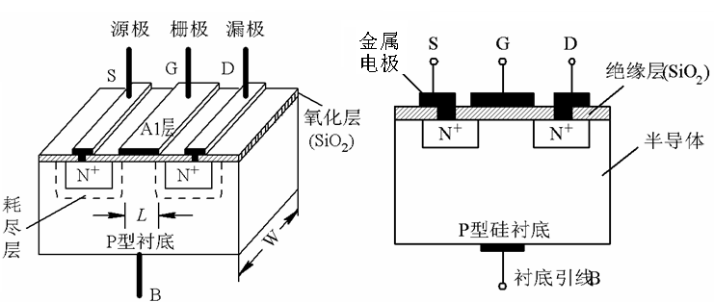
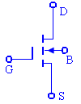
1、增强型（E） MOSFET工作原理及伏安特性
下面以N沟道MOSFET为例，讨论E(增强)型绝缘栅场效应管的结构、工作原理、伏安特性。
（1）N E MOSFET 的结构及电路符号
(drain)
(gate)
(source)
(a)为立体结构示意图 (b)为平面结构示意图
(c)电路符号
源(source) 端——电子发源端——源极S
漏(drain) 端——电子接收端——漏极D

Slide 7

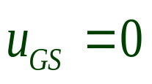
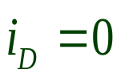


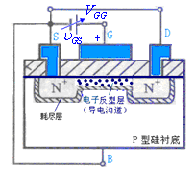
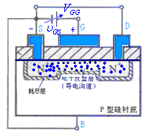
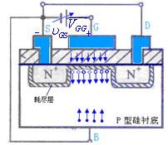
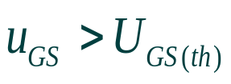

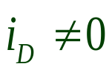

（2）NEMOS场效应管的导电沟道形成过程及工作原理
（1） 的控制作用
（A）当 时，无导电沟道， 。
（B）当 且 时，
衬底中的载流子在垂直电场作用下移动（同性相斥、异性相吸），直到 ，形成反型层，N⁺区被反型层连在一起，形成导电沟道。
此时若 ，
（C）当 继续增加，
导电沟道加深，导电能力增强。
只要 ， 增大。

Slide 8

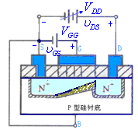

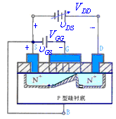
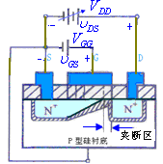
（2） 的控制作用
开始
当
PN结沿沟道不均匀分布
沟道预夹断
几乎不变，只是略增（沟道长度调制效应），进入恒流区。

Slide 9
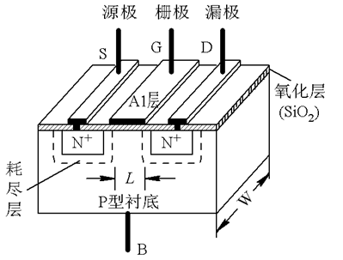
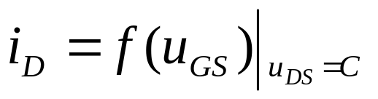
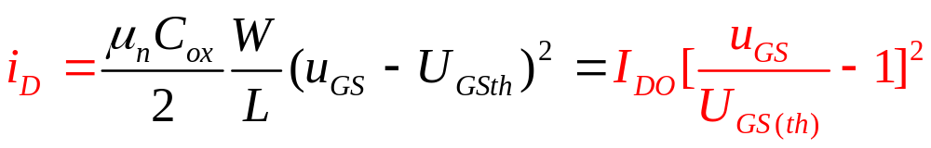
（3） N E MOS场效应管的伏安特性
①转移特性
当 时
式中：U_{GS（th）}——开启电压(或阈值电压)；
μ_{n}——沟道电子运动的迁移率；
C_{ox}——单位面积栅极电容；
W——沟道宽度；
L——沟道长度；
W/L——MOS管的宽长比。

Slide 10
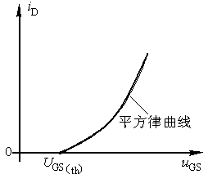
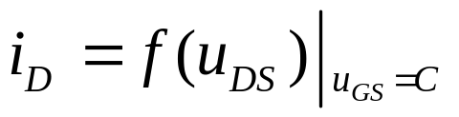
主要特点：
(a) 当u_{GS}<U_{GSth}时，i_{D}=0。
(b)当u_{GS} >U_{GSth}时， i_{D} >0，
u_{GS}越大，i_{D}也随之增大，
二者符合平方律关系。
② 输出特性
N E MOSFET的输出特性

Slide 11
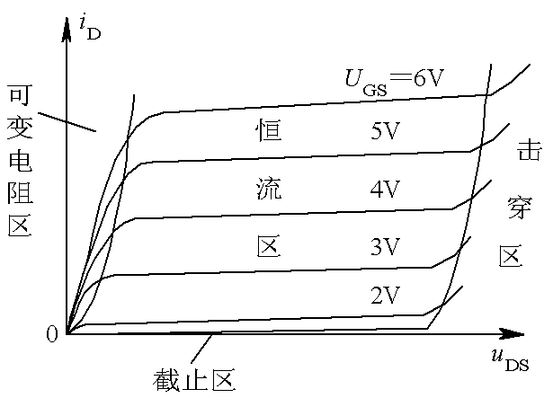
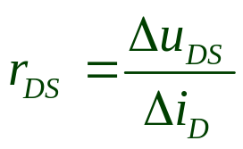

它也分为恒流区、可变电阻区、截止区和击穿区。其特点为：
(A)截止区：U_{GS}≤U_{GSth}，导电沟道未形成， i_{D}=0。
(B) 可变电阻区
(a) u_{DS}较小，沟道尚未夹断；
(b) u_{DS} ＜ u_{GS}– |U_{GS(th)}|
(c) 管子相当于受u_{GS}控制的电阻——压控电阻，表现为i_{D}～u_{DS}曲线的斜率变化 。
曲线斜率
说明FET的输出电阻

Slide 12
(C)恒流区 (放大区)
(a) 沟道预夹断；
(b) u_{DS} > u_{GS}– |U_{GS(th)} |；
(c) i_{D}几乎与u_{DS}无关；即
u_{DS}对 i_{D}的控制能力很弱。
预夹断后的情况：
预夹断后，u_{DS} 电压增大部分降在夹断区，对沟道无影响。

Slide 13



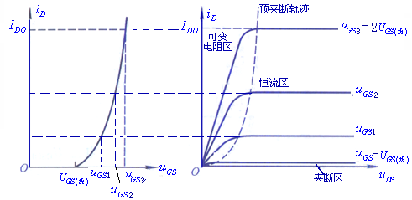
(d) i_{D}只受u_{GS}的控制；即u_{GS}对i_{D}的控制能力很强。电流方程为：
式中 是 时的电流 。
N沟道EMOS场效应管的伏安特性曲线

Slide 14





④击穿区
近漏区PN结反偏电压 ，达到一定值 时
PN结击穿， 。
越小
击穿点左移。

Slide 15
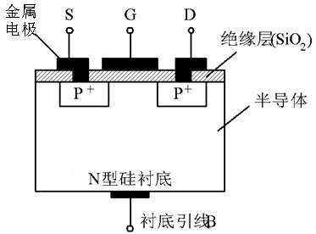
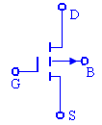
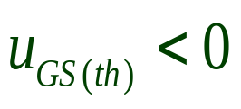


P沟道增强型（E）MOS，原理同NEMOS，区别在于：
（a）结构 （b）电路符号

Slide 16
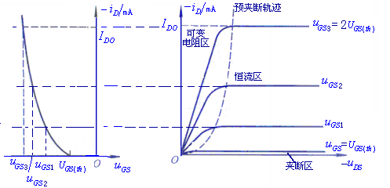
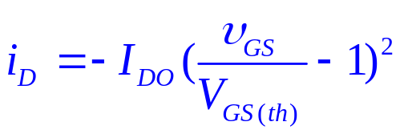
P沟道EMOS场效应管的伏安特性曲线
电流方程

Slide 17
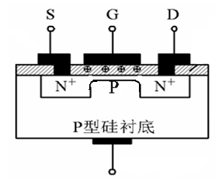
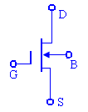
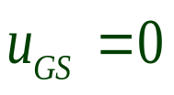
2、耗尽型(D)MOS场效应管的工作原理及伏安特性
（1）N D MOSFET 的结构及电路符号
在Sio₂绝缘层中加入金属正离子，使即便 ，仍有导电沟道。
（a）结构图 （b）电路符号

Slide 18








（2）N D MOS场效应管的简单工作原理
、 对沟道的控制作用与NEMOS基本相同。差别在于
由于 仍有导电沟道，只要在漏源之间加上正向电压，就会产生漏极电流。
当 时， 沟道中的自由电子增多，沟道变宽，在 作用下，漏极电流 增大。
当 时， 沟道中的自由电子减少，耗尽层变宽，沟道变窄，漏极电流 减少。

Slide 19




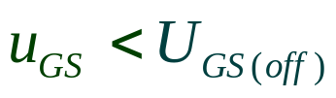
当该负电压达到某一值时，沟道中的自由电子消失，耗尽层扩展到整个沟道，沟道完全被夹断。这时即便有 ，也不会有漏极电流 。
常将沟道夹断时的栅源电压 称为夹断电压，用 表示。式 为沟道消失的条件。
N沟道DMOS场效应管可以在正或负的栅源电压下工作，而且基本上无栅极电流，这是DMOS场效应管的重要特点之一。

Slide 20
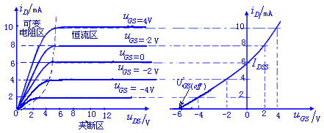
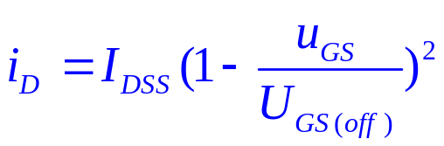


（3）N D MOS场效应管的伏安特性
可变电阻区、恒流区、截止区等各区的特点与NEMOS相同。
N沟道DMOS场效应管在恒流区的电流方程
式中 为栅源电压 时的漏极电流，称为饱和漏极电流。

Slide 21
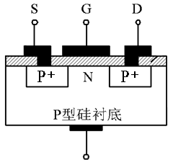
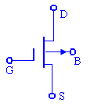


（1）P D MOSFET 的结构及电路符号
（a）结构 （b）电路符号
P沟道DMOS场效应管沟道消失的条件为

Slide 22
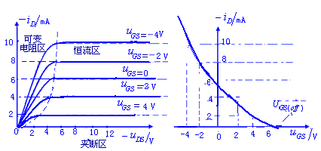
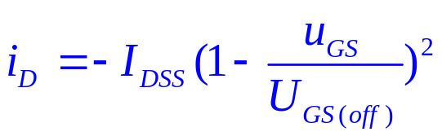
P D MOSFET 的伏安特性曲线
P沟道DMOS场效应管在恒流区的电流方程

Slide 23
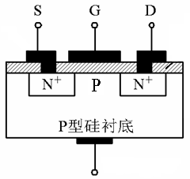
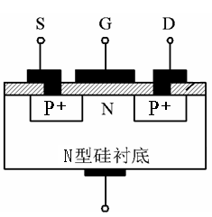
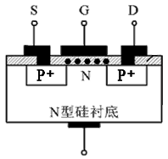
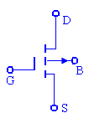
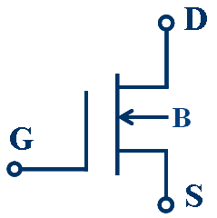
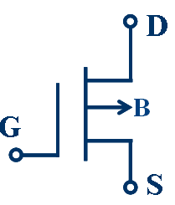
2.绝缘栅场效应管的类别和符号
绝缘栅场效应管
增强型
MOSFET
耗尽型
N沟道(NMOS)
P沟道(PMOS)
N沟道(NMOS)
P沟道(PMOS)
增强型NMOS
增强型PMOS
耗尽型NMOS
耗尽型PMOS

Slide 24
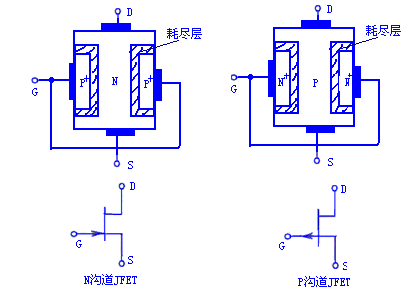
二、 结型场效应管（JFET）的工作原理及伏安特性
N沟道
JFET分为
P沟道
1、 结型场效应管（JFET）的结构及电路符号

Slide 25
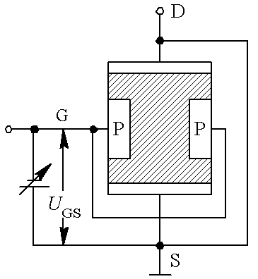
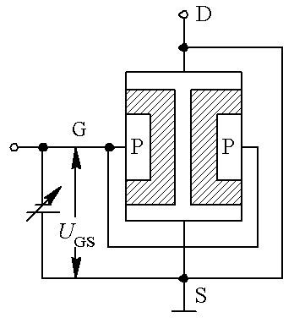
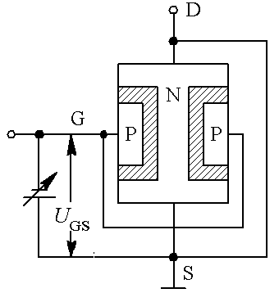
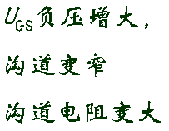
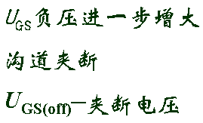
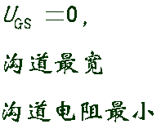
2、结型场效应管（JFET）的工作原理
以N沟道JFET为例
(1). u_{DS}=0时，u_{GS}对沟道的控制作用

Slide 26
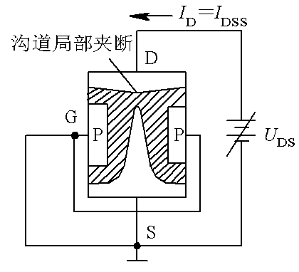
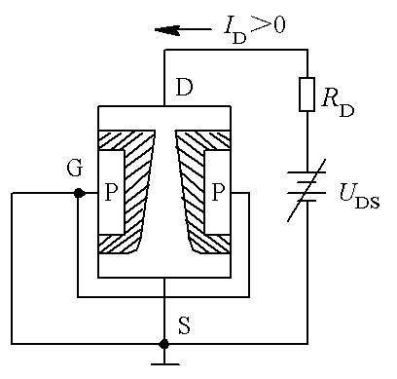




(2)．当u_{GS} =0时，u_{DS}对沟道的控制作用

Slide 27












(3)当 时， 对沟道的控制作用
A、在D、S极间加定值电压
①当 时，沟道最宽，电流 最大。
PN结变厚，沟道变窄，沟道电阻增大
②
PN结反偏电压
在同样 作用下， 小；
由于PN结反偏， ， ；
当 时，沟道消失， ；即沟道全夹断。
上述过程体现了 对 的控制作用，电压控制型器件。

Slide 28




B、 为定值， 时，
沿沟道形成电场，PN结不均匀。
若 很小，只要
若 增加 直到 ，
沟道预夹断。
此时 增加 基本不变，
，饱和。
实际上，
沟道夹断后
略增。
这是沟道长度调制效应造成的。

Slide 29








3、 结型场效应管（JFET）的伏安特性
（1）转移特性
式中： ---饱和电流，表示 时的 值；
---夹断电压， 时为 零。

Slide 30







为了增大输入阻抗，不允许出现栅流 。也为了使栅源电压对沟道宽度及漏极电流有效地进行控制，PN结一定要反偏，所以在N沟道JFET中， 必须为负值。
结论：对于N沟道JFET，要保证 对 的有效控制，必须满足
①
② PN结反偏
（2）输出特性

Slide 31

JFET的伏安特性曲线
根据特性曲线的各部分特征，同样将其划分为四个区域，截止区、可变电阻区、恒流区、击穿区。

Slide 32



P沟道JFET的 、 极性相反，工作原理相同，特性相同。

Slide 33
2.6.2 场效应管的主要参数
MOS场效应管的主要参数
一、直流参数
1. JFET和耗尽型MOSFET的主要参数
(1)饱和漏极电流I_{DSS}（I_{D0}）：对应u_{GS}=0时的漏极电流。
(2)夹断电压U_{GS（off）}：当u_{GS}=U_{GS（off）}时，i_{D}=0，沟道消失。
2.增强型MOSFET的主要参数
开启电压U_{GS（th）}，当u_{GS}>u_{GS（th）}时，导电沟道才形成，
i_{D}≠0。
3. 输入电阻R_{GS}
输入电阻很大，JFET 10⁸～10¹²Ω
MOSFET 10¹⁰～10¹⁵Ω

Slide 34
二、极限参数
场效应管也有一定的运用极限，若超过这些极限值，管子就可能损坏。场效应管的极限参数如下：
(1)栅源击穿电压U_{(BR)GSO}。
(2)漏源击穿电压U_{(BR)DSO}。
(3)最大功耗P_{DM}：P_{DM}=I_{D·}U_{DS}

Slide 35




三、交流参数
1. 跨导g_{m}：表征FET的正向控制能力。
跨导g_{m}的定义为
对增强型MOSFET，其电流方程为
对JFET和耗尽型MOS管，电流方程为

Slide 36



2.输出电阻
恒流区：
很大。

Slide 37


小结：
各种类型FET管的符号及特性对比

Slide 38




Slide 39



Slide 40




2.6.3 场效应管的小信号模型
i_{G}= 0
因为
i_{D}= f (u_{GS} ，u_{DS})
所以 对i_{D}全微分得到
di_{G}= 0
式中
为跨导
r_{ds}为FET共源极输出电阻

Slide 41







di_{G}= 0
即
i_{g}= 0
或
或用正弦复数表示为
简化的小信号模型：

Slide 42

2.6.4 场效应管放大器
一、两种典型的偏置方式
（a）自偏压方式 （b）混合偏置

Slide 43







二、解析法求解静态工作点Q
根据
得到静态工作点处满足
（a）自偏压电路
得到联立方程，解该二次方程，有两个根，舍去不合理的一个，得到 、 ，Q点应在放大区。

Slide 44







根据式
得到
（b）混合偏置
求解该方程组即可得到Q点。同样需要注意舍去不合理的一组解。

Slide 45










例题1：已知电路参数为
求静态工作点Q。
解：∵

Slide 46





∴
而
联立方程求解得到：
（不合理，舍去）

Slide 47

二、 动态分析
与晶体管放大器相似，场效应管放大器也有共源、共漏、共栅等三种基本组态电路。
1.共源极场效应管放大器
（1）基本电路
A、各元件的作用：
B、直流通路，
求解静态工作点Q

Slide 48







解：∵
∴
而
联立方程求解得到两组解，舍去不合理的一组，保留一组合理的 。

Slide 49


C、交流通路及小信号等效电路

Slide 50





D、求质量指标
a. 求电压放大倍数

Slide 51


b. 求输入电阻R_{i}
c. 求输出电阻R_{o}

Slide 52
作业：1.13 1.14 1.15 2.12 2.13 2.18
思考题：
1.工作在放大状态的FET，其内部PN结处在反偏还是正偏状态？为什么？
2.写出结型场效应管、增强型MOS管以及耗尽型MOS管的电流（特性）方程。
3. 写出各种场效应管的g_{m}表达式。
4、画出场效应管的小信号模型。

Slide 53
预习:
1、场效应管放大器
2、多级级联的放大电路

Slide 54
再见

